Slide 1
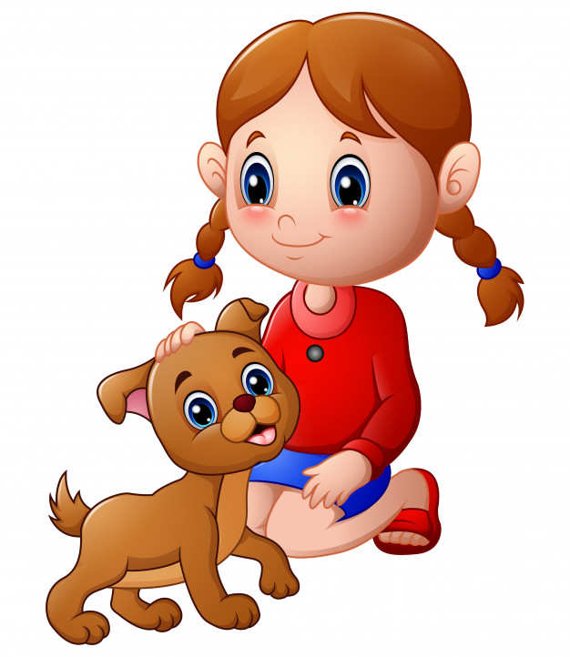
Консультація для батьків
Роль домашніх тварин
у житті дітей

Slide 2
У житті кожного з батьків настає момент коли
дитина починає просити купити кошеня, цуценя, морську свинку, хом'ячка, - кого завгодно, лише б якусь живу тваринку, адже діти дуже цінують спілкування з тваринами. Проте багато дорослих в появі чотириногого друга бачать тільки проблеми. Лякає можливий прояв агресії з боку домашньої тварини до дитини, необхідність постійно доглядати і прибирати за вихованцем. Однак, якщо підібрати тварину, відповідно до віку дитини, її характеру та інтересів, то більшості неприємних моментів можна уникнути.
Роль домашніх тварин у розвитку дітей:
педагогічний аспект
Поруч з чотириногим другом дитина вчиться бути організованою та дисциплінованою. Домашня тварина вчить дитину відповідальності за інших. Дитина усвідомлює, що тварина - це не іграшка, і за нею потрібно щодня доглядати, годувати, вигулювати. Навички спілкування з домашнім улюбленцем допоможуть дитині в дорослому житті, вона навчиться відповідати за свої вчинки.
Залежно від віку дитини визначається і ступінь відповідальності за вихованця.
Так, у віці 3 років дитина може вигулювати собаку або кішку разом з батьками, допомагати насипати корм, стежити, щоб у тварини завжди була чиста вода для пиття. Дитині 6-7 років вже можна довірити самостійно вигулювати невеликого чотириногого друга. У 14-15 років дитина може стати одноосібним господарем тварини і нести більшу
частину відповідальності за неї.
1

Slide 3
Роль домашніх тварин у розвитку дітей:
соціальна адаптація
Чотириногий друг - це найкращий психолог і помічник в питаннях соціальної адаптації. Діти, у яких є собака, легше за інших вливаються в новий колектив і заводять друзів. Собака може допомогти сором’язливій дитині вступити в контакт з однолітками у дворі, знайти приятелів. Сусідські діти обов'язково почнуть розпитувати про тварину, намагатися пограти з нею, таким чином спілкування між дітьми зав'яжеться саме собою. Спільне вигулювання домашніх улюбленців може згуртувати навіть дуже мовчазних дітей.
Роль домашніх тварин у розвитку дітей:
фізичний розвиток
Домашня тварина сприяє фізичному розвитку дитини. Коли дитина гуляє з собакою, грається з нею в м'яча, вона знаходиться в постійному русі, у неї розвивається правильна координація.
Роль домашніх тварин у розвитку дітей:
інтелектуальний розвиток
Домашня тваринка допомагає дитині познайомитися з навколишнім світом. Чотириногий друг - це джерело перших знань про природу. Дитина спостерігає за вихованцем, за його поведінкою, реакцію на погладжування, на різні команди. Тварина також має велике значення в розвитку сенсорики у дитини. Через органи чуття дитина сприймає об'єкти і вчиться їх називати: форма, величина, колір, запах,
фактура шерсті, розташування і т.д.
2

Slide 4
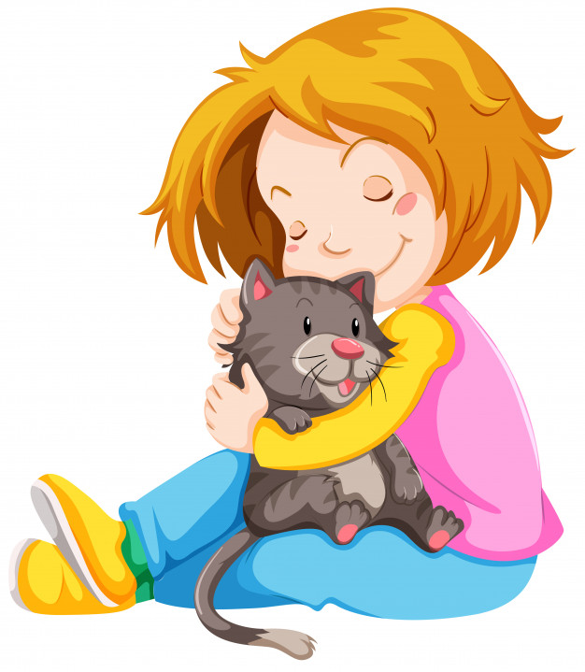
Спілкування з домашнім вихованцем розвиває і
логічне мислення. Дитина вчиться бачити зв'язки і залежності. Наприклад, якщо кішка стоїть біля миски і нявкає - значить вона голодна, якщо собака рветься до дверей, підстрибує і махає хвостом - значить вона хоче погуляти. Тварина є джерелом різних видів діяльності, в результаті яких у дитини формується спостережливість, допитливість, розвивається фантазія. Роль домашніх тварин у розвитку дітей:
моральний розвиток
Тварина дозволяє дитині відчути перші переживання і радості. Чотириногий друг викликає позитивні емоції, що є дуже важливим, тому що в сучасному світі саме позитивних переживань найбільше і не вистачає. Спілкуючись з домашнім вихованцем, у дитини розвивається почуття прекрасного, вона вчиться бачити природну красу.
Дбайливе ставлення до домашньої тварини, переноситься на весь тваринний світ в цілому.
3

Slide 5
Яка домашня тварина підійде саме вашій дитині
Всі діти різні, і у кожного свої пріоритети у виборі вихованця. Але батькам потрібно враховувати не тільки бажання дитини, а й інші чинники. Рухливій дитині, яка не любить сидіти на місці більше підійде собака або кошеня. Для дітей-інтровертів навпаки підійде менш активний вихованець, за яким можна більше спостерігати, наприклад хом'ячок, морська свинка або декоративний кролик. І звичайно ж не варто забувати про те, що у вашої дитини може виникнути алергія на домашнього улюбленця, тому при можливості сходіть в гості до друзів у яких є різні види тварин. І якщо все-таки вашій дитині категорично не можна буде заводити пухнастого друга, то можна завести папугу або рибок, головне пояснити дитині чому їй не можна завести саме того, кого вона хотіла і розповісти про плюси спілкування з іншими тваринами. Також при виборі необхідно враховувати житлове і фінансове питання. Адже є велика різниця яких і скільки тварин оселиться у великому приватному будинку чи в маленькій квартирі. Витрати на харчування, догляд і лікування також необхідно прорахувати заздалегідь. І не варто забувати про те, що домашню тварину ви заводите не тільки для дитини, але і для всієї родини.
Врахуйте переваги і можливості кожного і прийміть той факт, що відповідальність за нового члена сім'ї лягає на плечі кожного з вас.
https://vseosvita.ua/library/konsultacii-dla-batkiv-rol-domasnih-tvarin-u-zitti-ditej-445306.html
4

